Slide 1
Анатомия
Выбирай правильный ответ

Slide 2
Содержание
Вода
Белки1
Белки2
Углеводы

Slide 3
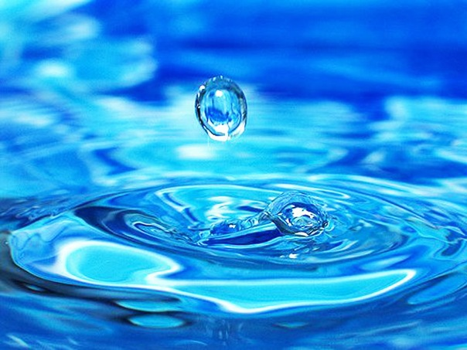
Ответ
ВНН
Вода- необходимое условие для поддержания жизни человека, потому что она является основным источником энергии в организме.

Slide 4
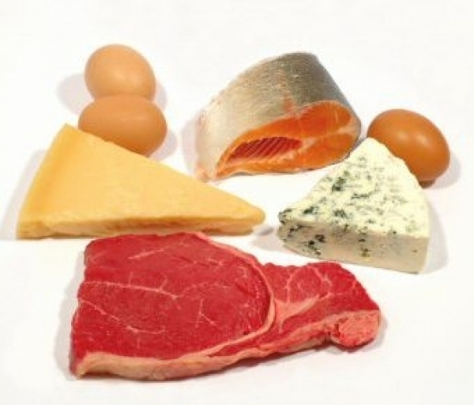
Ответ
ВВН
Белки выполняют пластическую функцию, потому что при поступлении в организм чужеродных белков в лейкоцитах образуются антитела.

Slide 5
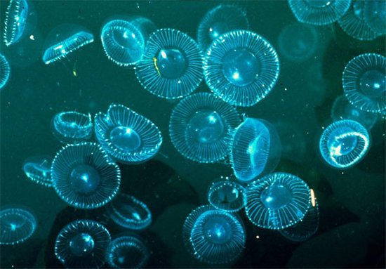
Ответ
ВВВ
Белки выполняют транспортную функцию, потому что присоединяют биологически активные вещества (гормоны) и переносят их к различным тканям и органам.

Slide 6
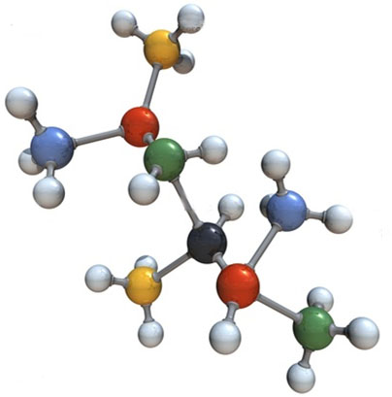
Ответ
ВНН
Углеводы являются основным источником энергии в клетке, потому что в процессе окисления одного грамма глюкозы освобождается 38, 9 кДж.

Slide 7
Конец

